Slide 1


课 程 答 辩
-
旅游社交系统
汇报人：肖平 向祯 范涵之

Slide 2

录
目
01
项目介绍
CONTENTS
02
系统完成情况
03
系统技术难点的解决

Slide 3
01
项目介绍

Slide 4


项目概述
旅游频率增加
旅
传统随团旅游自由度低
游
自驾游占比提高
现
私人旅行路线难以制定
状

Slide 5
需求分析
定位
编辑发布
购买
城市
信息
旅行
日志
旅行
路线图
旅伴
活动
评论点赞
提问回答
用户私聊

Slide 6
PASS
系统需求分析

Slide 7
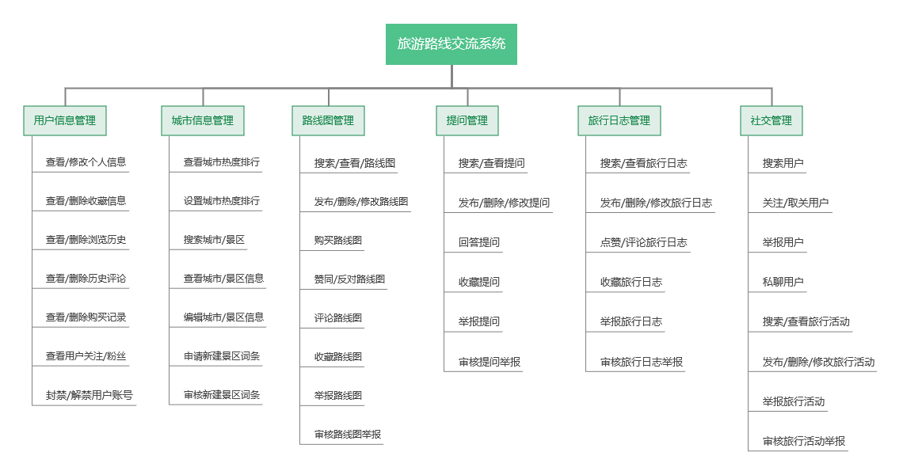
需求分析 - WBS图

Slide 8
需求分析 - 用例图
用户信息管理用例图
用户可以修改个人资料
可以在个人信息页面对自己的收藏信息、浏览历史、历史评论、购买记录等作出查看和删除操作
同时可以查看自己的关注对象和粉丝对象

Slide 9
需求分析 - 用例图
旅行日志管理用例图
用户可以对旅行日记进行增删查改、点赞、评论、收藏等基本操作
同时我们提供发布后再修改的功能，满足用户编辑需要
管理员可以对用户发表的旅行日志进行一些基本操作，并负责审核旅行日志举报

Slide 10
需求分析 - 用例图
路线图管理用例图
用户可以对旅行日记进行增删查改、评价（赞同/反对）、评论、收藏、发布后再编辑、举报等基本操作
同时路线图设有收费的隐藏板块，该部分需要用户付费解锁
其中评价（赞同/反对）主要针对付费板块，只有付费购买的用户可以进行评价
注：评价与评论不同

Slide 11
需求分析 - IPO图
模块： | 用户信息管理 | 编号： | 01
调用： | 用户账号信息数据库表
输入： | 用户个人信息 | 输出： | 保存成功提示、个人信息展示页面
处理： | 读取输入信息，保存至数据库
模块： | 旅游日志管理 | 编号： | 01
调用： | 旅游日志信息数据库表
输入： | 旅游日志图文信息 | 输出： | 发布/保存草稿成功提示、旅游日志展示页面
处理： | 读取输入信息，保存至数据库

Slide 12
需求分析 - IPO图
模块： | 路线图管理 | 编号： | 01
调用： | 路线图信息数据库表
输入： | 路线图图文信息 | 输出： | 发布/保存草稿成功提示、路线图展示页面
处理： | 读取输入信息，保存至数据库
模块： | 路线图管理 | 编号： | 02
调用： | 路线图信息数据库表 、用户点赞信息表
输入： | 路线图点赞操作信息 | 输出： | 路线图点赞数量、路线图展示页面
处理： | 读取点赞信息关联的用户id和路线图id，保存点赞记录至数据库，同时更改点赞路线图的点赞数量

Slide 13
需求分析 - 数据流图
冻结用户账号 - 数据流图
若用户被举报且经管理员判定有违规操作，或者由系统自行判定存在违规操作，则管理员将冻结用户账号。冻结操作需要管理员手动进行，且冻结前需要经过系统的“确认操作”询问。

Slide 14
需求分析 - 数据流图
（再）编辑旅游日志 - 数据流图
用户在旅行日记发布之后，仍可以修改已发布的日志，用户保存编辑修改后，系统将重新存储旅行日志信息并刷新旅行日志页面。

Slide 15
需求分析 - 数据流图
购买路线图 - 数据流图
系统会从用户购买路线图支付的金额中扣除一小部分作为平台的服务费用，服务费是平台盈利的主要途径之一。

Slide 16
需求分析 - E-R图

Slide 17
需求分析 - E-R图
用户周围的一圈是与用户相关联的实体，包括：
城市信息、路线图、旅行日志、旅行活动、提问、回答、私聊等
管理员主要负责审核用户的城市特色词条（包括景点、美食、特产等）申请和各种举报

Slide 18
需求分析 - E-R图
路线图由行程节点和自定义条目组成，可以被赞成、反对、评论、购买
旅行日志可以被点赞、评论、收藏
一个提问与多个回答相关联，且每个回答都可以被评论，回答以路线图的形式呈现，即回答嵌入路线图链接

Slide 19
需求分析 - E-R图
评论适用于旅行日志、回答、路线图 关注适用于旅行活动、提问、用户 收藏适用于旅行日志、路线图

Slide 20
需求分析 - E-R图
路线图、旅行日志、提问、评论、用户均可被举报

Slide 21
需求分析 - 性能规定
精度
1. 路线图交易金额的精度要精确到小数点后两位
2. 软件的输入、传输、输出精度要精确到小数点后两位，且输入上要限制输入特殊字符
灵活性
1. 能够根据用户的需求随时软件做出更新和升级。
2. 模块之间的设计要考虑到可移植性
3. 软件运行过程中出现错误时，要给予相应的提示
4. 保证软件能在Android智能手机上运行，适用于现有的流行的Android系统
时间特性
1. 登录行为的耗时应控制在1s内
2. 操作响应时间要控制在0.5s内，若操作10s后仍无响应，应提示关闭程序重新启动
3. 数据的处理时间应控制在0.5s内
4. 数据的转换和传送时间应控制在1s

Slide 22
PASS
系统概要设计

Slide 23
系统概要设计 - 结构图
软件结构图是描绘软件结构的图形工具，反映软件系统中组件之间相互关系和约束的体系结构设计图，也是作为检查设计正确性和评价模块独立性的好方法。

Slide 24
系统概要设计 - 结构图

Slide 25
系统概要设计 - 结构图

Slide 26
系统概要设计 - 结构图

Slide 27
系统概要设计 - 活动图
活动图描述的是对象活动的顺序关系所遵循的规则，它着重表现的是系统的行为，而非系统的处理过程。活动图能够表示并发活动的情形，活动图是面向对象的。
1绘制、保存路线图活动图执行顺序：登录用户点击新建路线图→生成空白路线图→填写路线图信息→点击保存->系统更新路线图数据库信息->系统更新路线图显示。

Slide 28
系统概要设计 - 活动图
2发布路线图活动图执行顺序：点击发布路线图→系统给管理员发送提示信息→管理员审核→更新路线图状态->系统读取免费路线图内容->用户可在浏览区查看路线图->发送给发布用户审核通过信息。

Slide 29
系统概要设计 - 活动图
3编辑旅行日志活动图执行顺序：选择旅行日志→点击编辑按钮→生成旅行日志编辑页面→修改编辑页面信息->点击“保存”按钮->更新当前旅行日志信息。

Slide 30
系统概要设计 - 数据库表
1. 旅行日志表 tb_log
2. 旅行日志发布图片存储表表 tb_images
序号 | 名字 | 类型 | 排序规则 | 属性 | 空 | 默认 | 注释
1 | lid | int(50) |  |  | 否 | 无 | 日志id
2 | uid | int(15) |  |  | 否 | 无 | 发布用户id
3 | cid | int(50) |  |  | 否 | 无 | 城市id
4 | tid | int(30) |  |  | 是 | NULL | 话题id
5 | title | varchar(20) | utf8_unicode_ci |  | 否 | 无 | 日志标题
6 | datetime | datetime |  |  | 否 | 无 | 发布时间
7 | f_sign | int(2) |  |  | 否 | 0 | 发布标记（已发布1/未发布0）
8 | m_sign | int(2) |  |  | 否 | 0 | 私密标记（仅自己可见1/公开0）
9 | d_state | int(2) |  |  | 否 | 0 | 删除状态
序号 | 名字 | 类型 | 排序规则 | 属性 | 空 | 默认 | 注释
1 | llid | int(15) |  |  | 否 | 无 | 日志照片存储id
2 | lid | int(15) |  |  | 否 | 无 | 旅行日志id
3 | ipath | varchar(50) | utf8_unicode_ci |  | 否 | 无 | 图片存储路径
4 | back_img | int(10) |  |  | 是 | 无 | 判断是否是背景图片
5 | ti_order | int(10) |  |  | 否 | 无 | 旅行日志图文顺序
3. 旅行日志发布文字存储表表 tb_text
序号 | 名字 | 类型 | 排序规则 | 属性 | 空 | 默认 | 注释
1 | ltid | int(15) |  |  | 否 | 无 | 日志文本存储id
2 | lid | varchar(15) |  |  | 否 | 无 | 旅行日志id
3 | content | varchar(50) | utf8_unicode_ci |  | 否 | 无 | 旅行日志内容
4 | ti_order | int(10) |  |  | 否 | 无 | 旅行日志图文顺序
旅行日志信息表有三个表，其用旅行日志id关联组成。当保存或者发布一篇旅行日志时，会先保存日志的标题，生成日志的ID，随后插入图片和文本，如果图片或者文本的插入失败，则把当前的旅行日志状态改成删除状态。

Slide 31
系统概要设计 - 数据库表
1. 用户信息表 tb_user
序号 | 字段名 | 字段含义 | 类型 | 长度 | 默认值 | 允许空 | 主键
1 | uid | 用户id | int | 50 |  | 否 | 是
2 | Password | 密码 | varchar | 40 |  | 否
3 | state | 登录状态 | int | 2 | 0 | 否
4 | Nickname | 昵称 | varchar | 20 |  | 否
5 | Head_portrait | 头像 | image |  |  | 否
6 | Personal_introduction | 个人介绍 | varchar | 100 |  | 是
7 | constellation | 星座 | varchar | 8 |  | 是
8 | sex | 性别 | varchar | 4 |  | 否
9 | age | 年龄 | int | 3 |  | 是
10 | Phone_number | 手机号 | int | 11 |  | 否
11 | Area | 地区 | varchar | 30 |  | 否
12 | Report | 举报标记 | int | 2 | 0 | 否
13 | Freeze | 冻结标记 | int | 2 | 0 | 否

Slide 32
PASS
系统详细设计

Slide 33
系统详细设计 - 主要功能类图
旅游日志
用户总览已发布的所有旅游日志
用户创建编辑发布新的旅游日志
系统展示已发布的旅游日志

Slide 34
系统详细设计 - 主要功能类图
城市信息包括
人气榜单
城市介绍
城市特色：景点，美食，特产

Slide 35
系统详细设计 - 主要功能类图
旅伴活动
用户总览已发布的所有旅伴活动
用户创建编辑发布新的旅伴活动
系统展示已发布的旅伴活动

Slide 36
系统详细设计 - 主要功能类图
路线图
用户总览已发布的所有路线图
用户创建编辑发布新的路线图
系统展示已发布的路线图

Slide 37
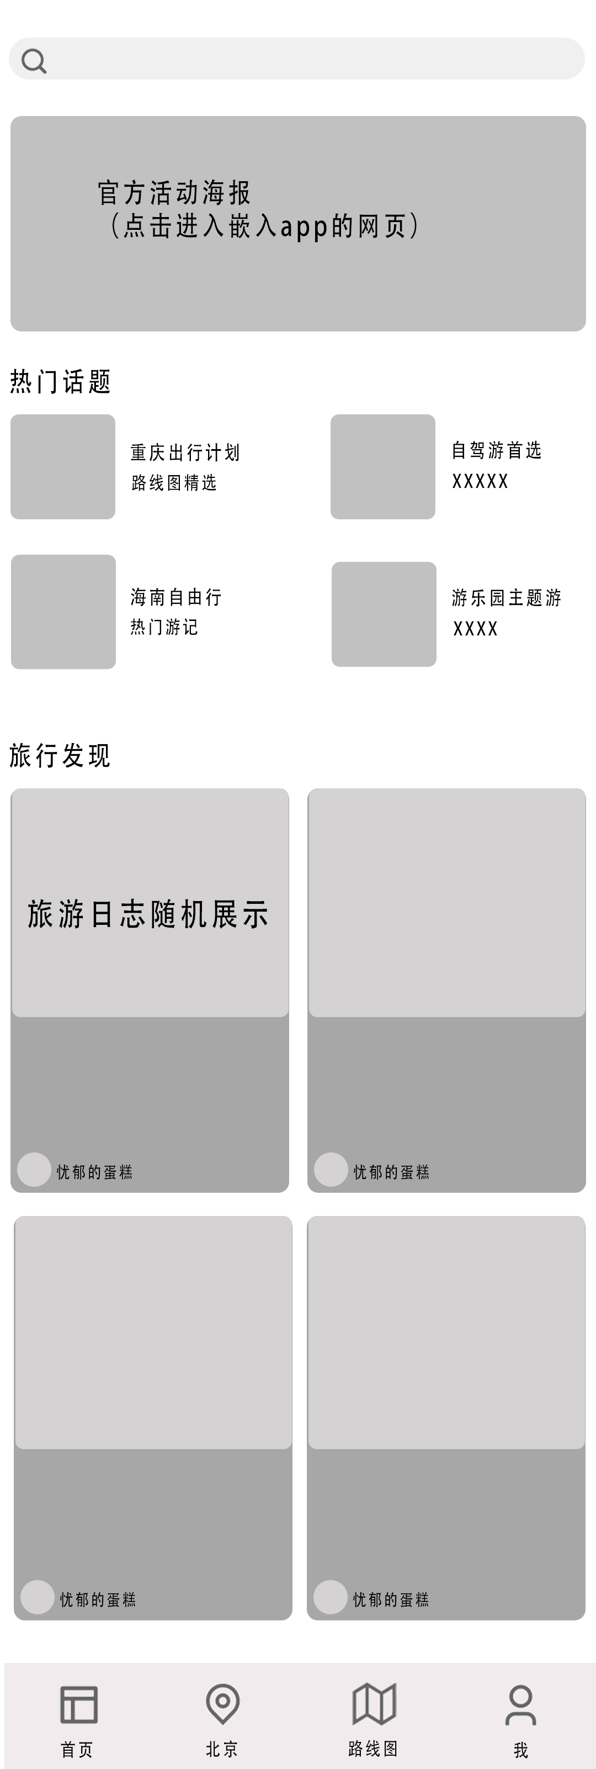
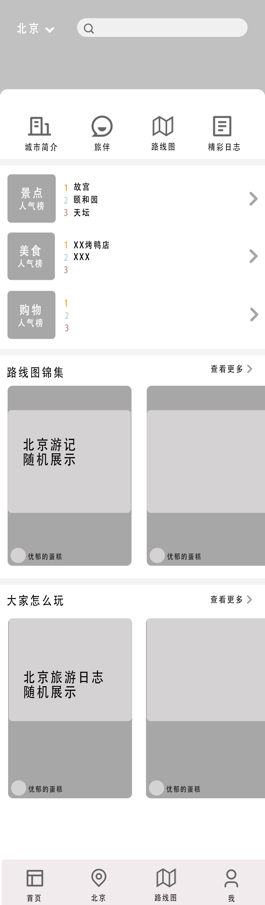
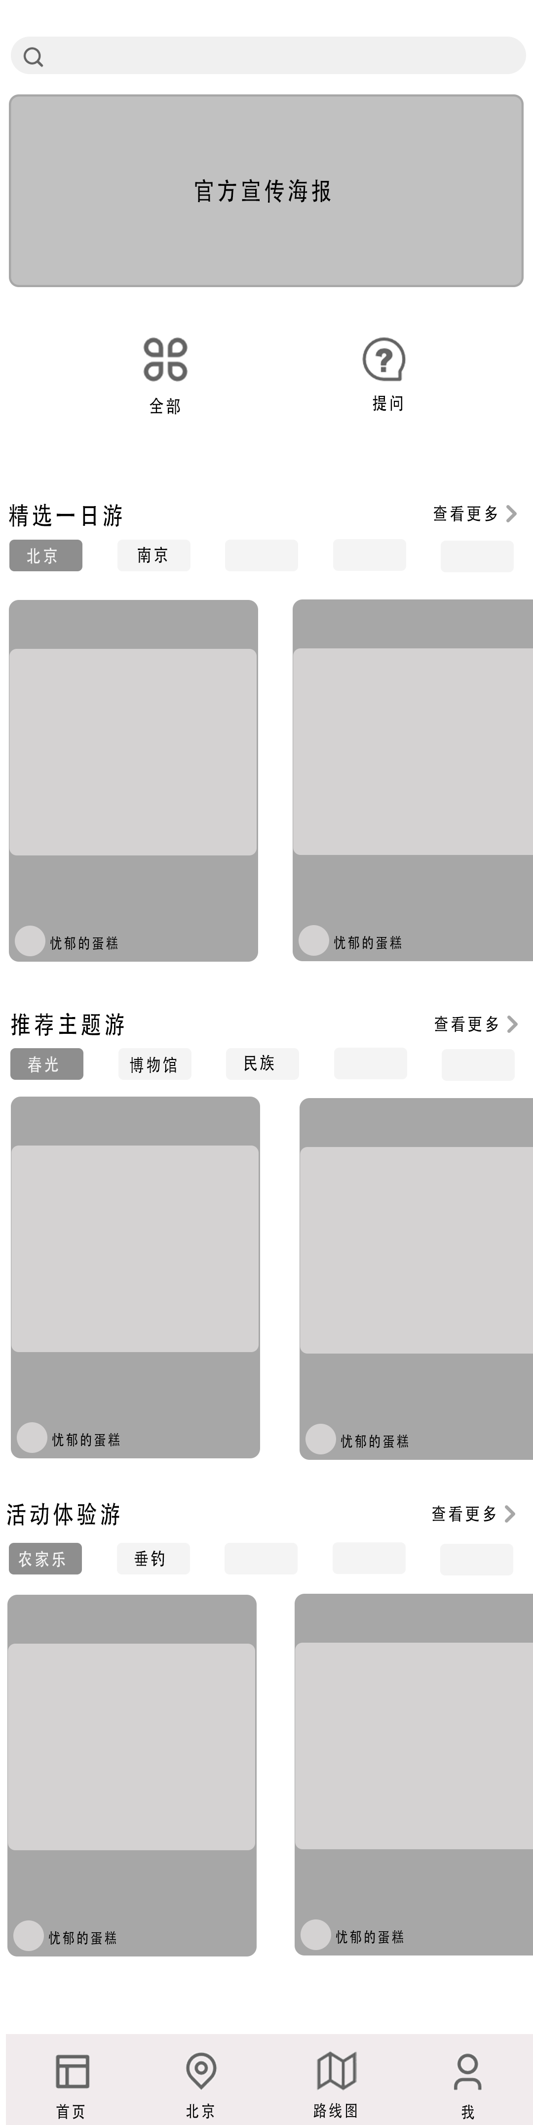
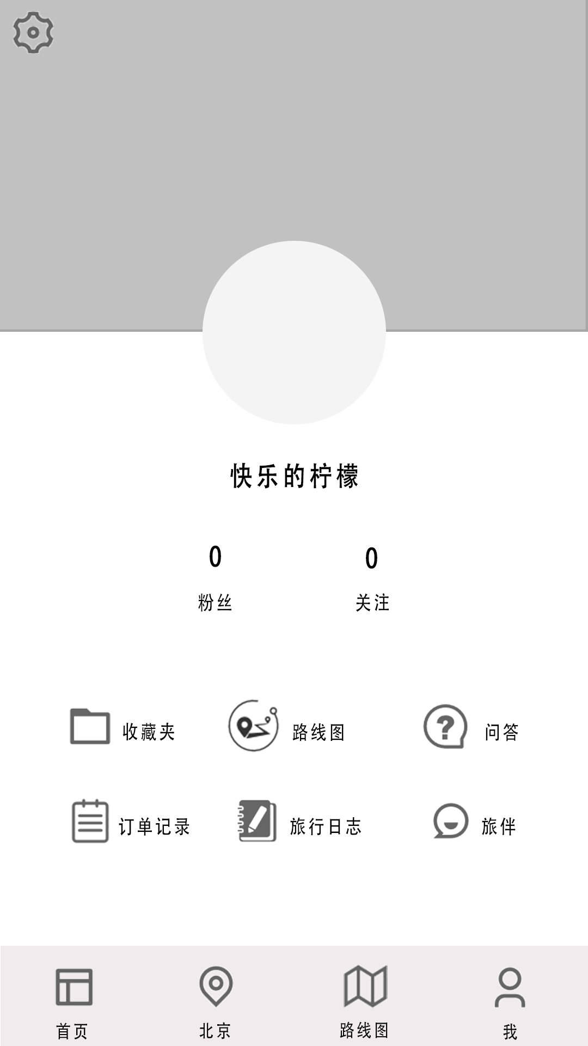
系统详细设计 - 界面设计
主页四连

Slide 38
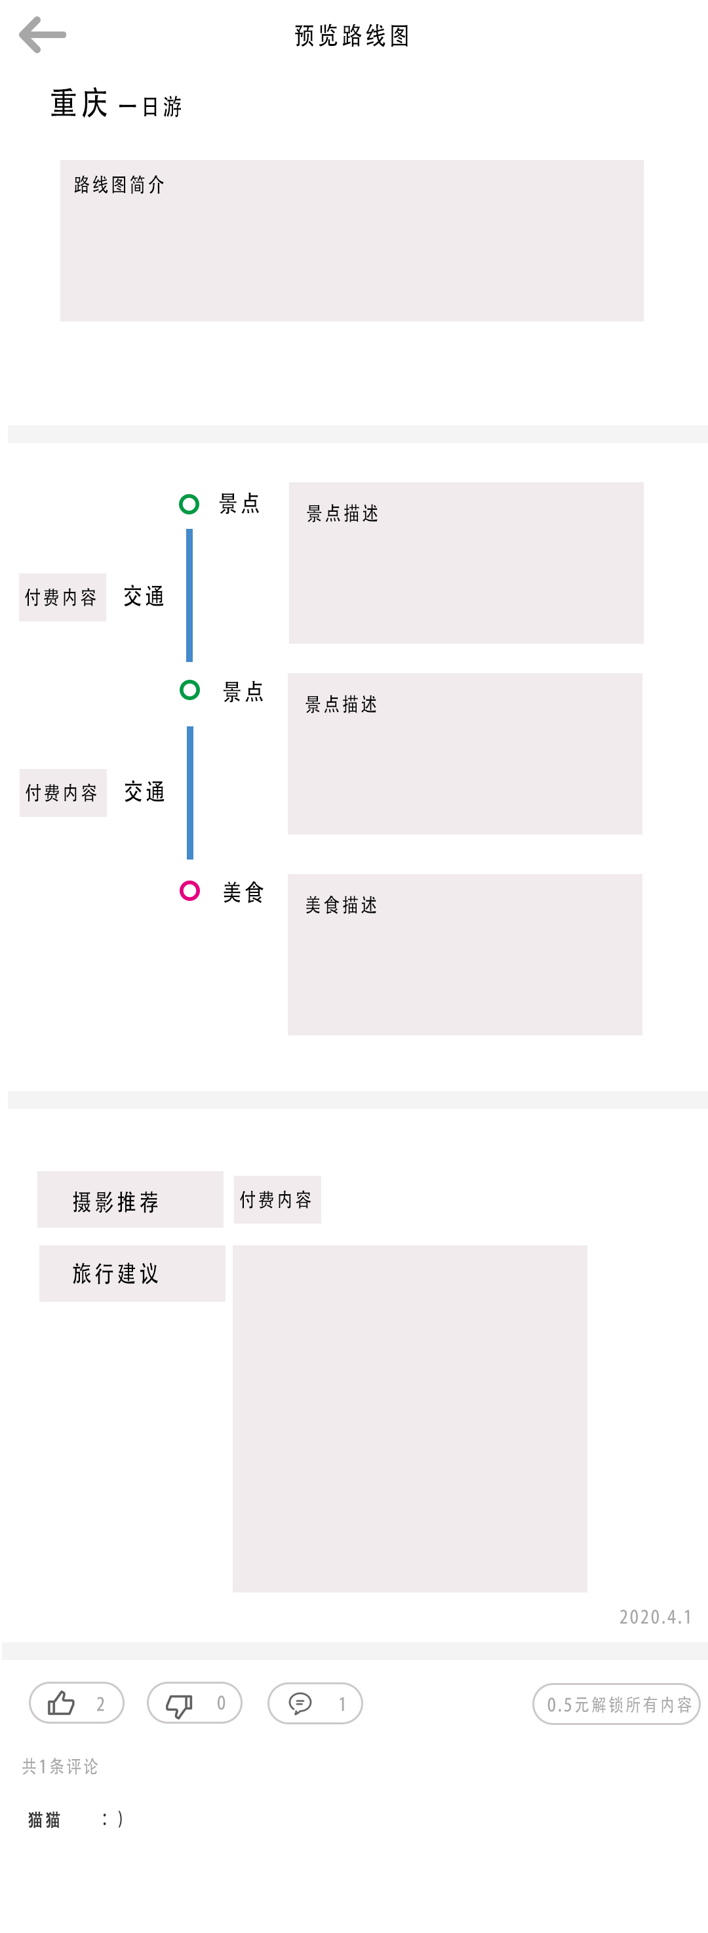
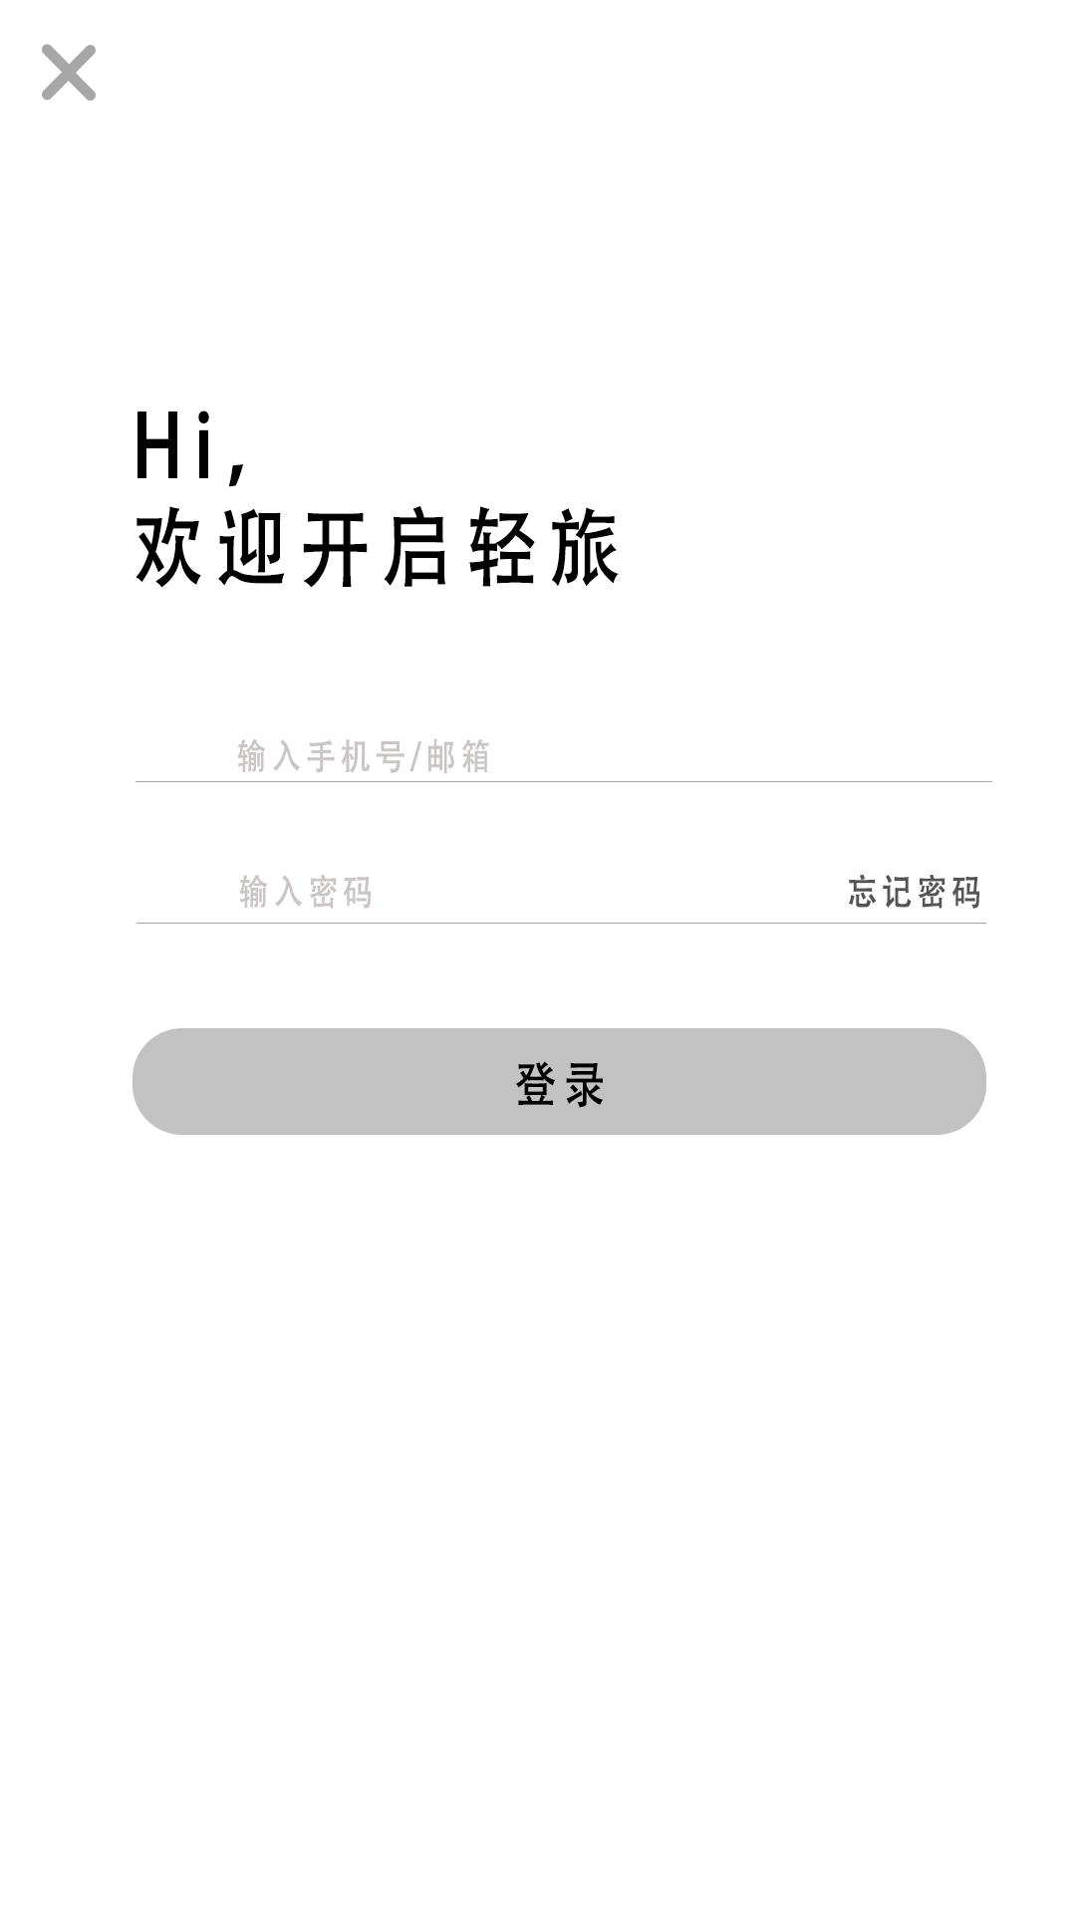
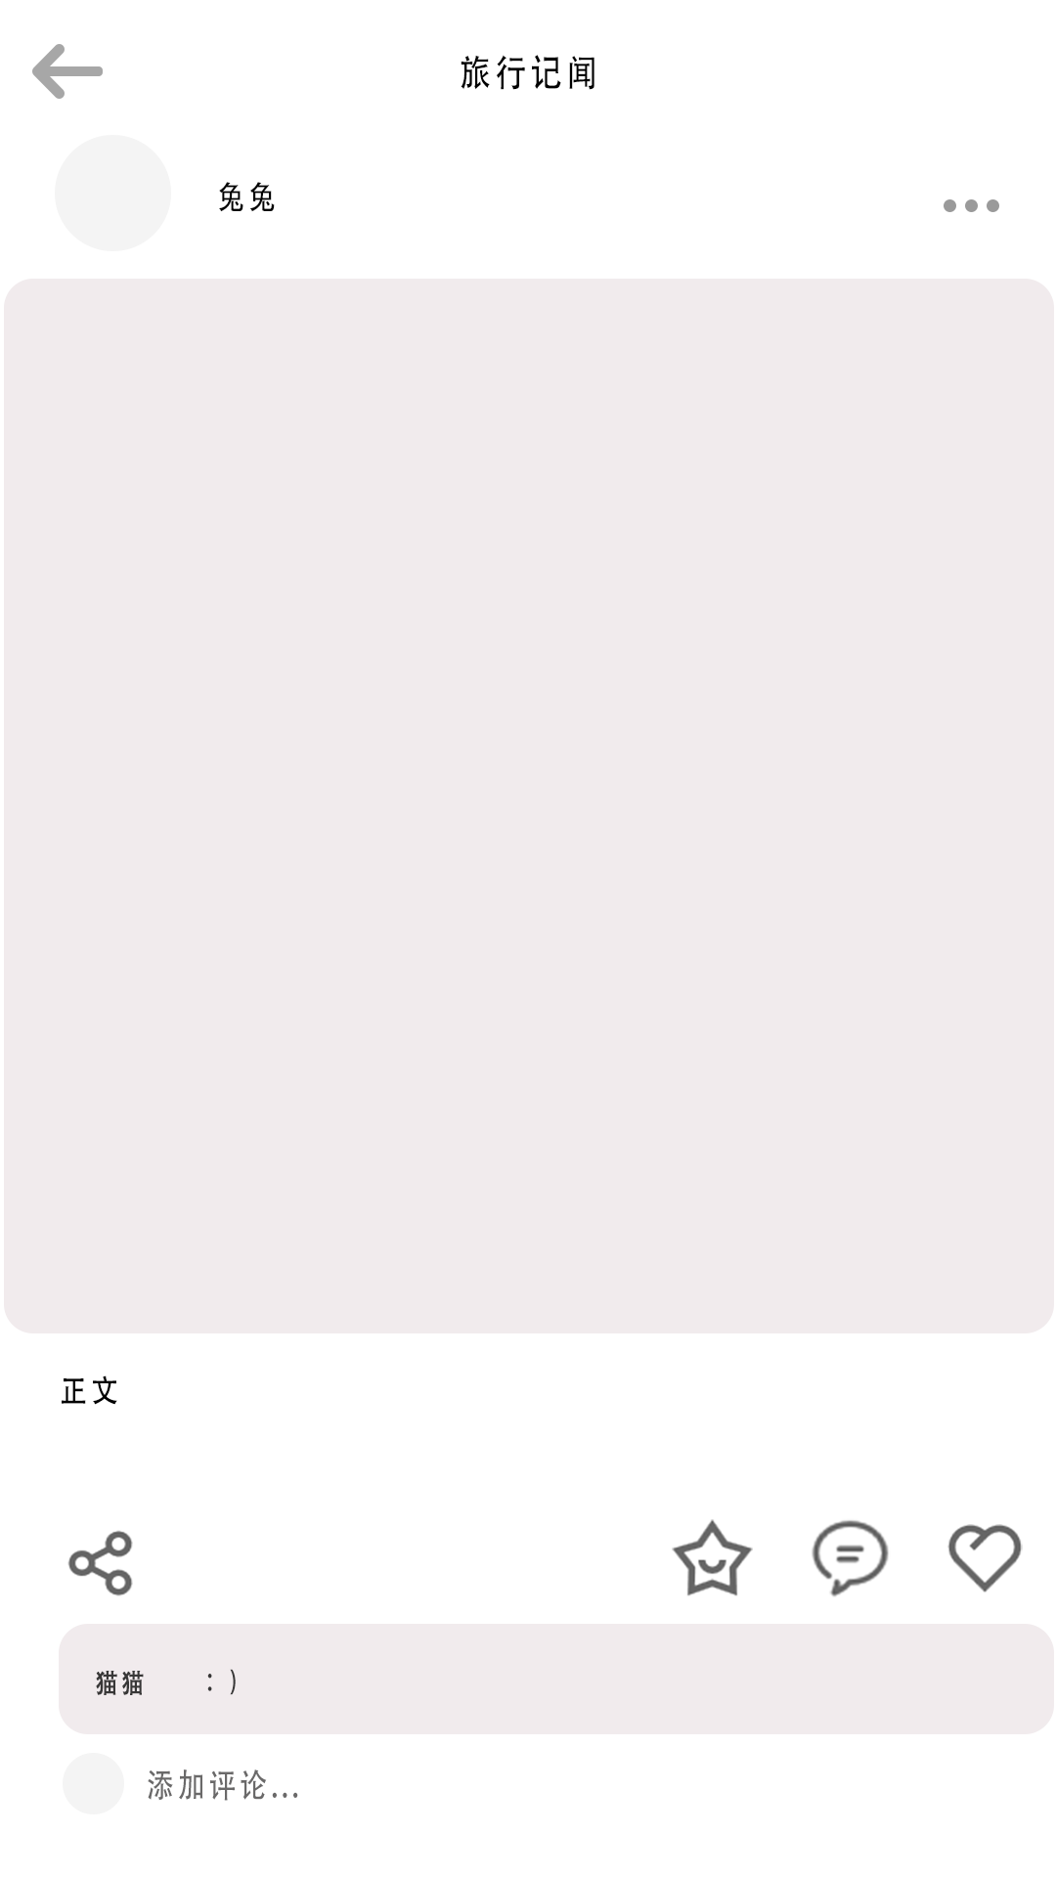
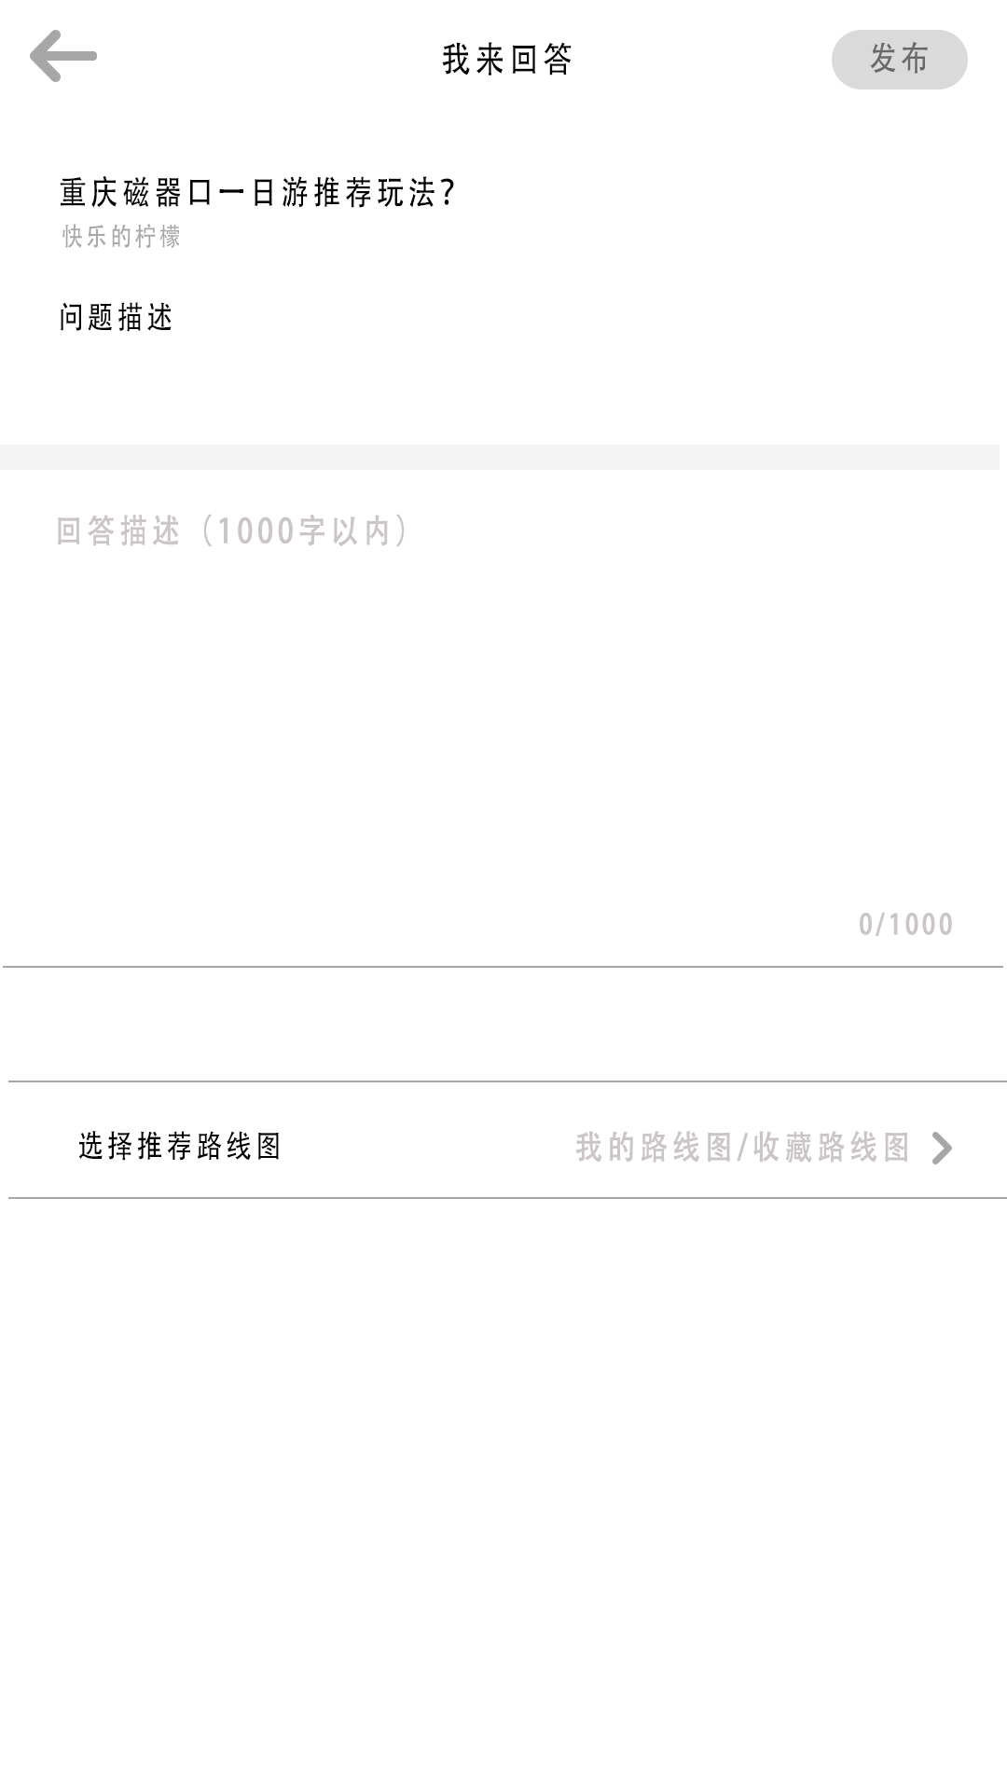
系统详细设计 - 界面设计
日志详情
路线图预览
回答问题
登录

Slide 39
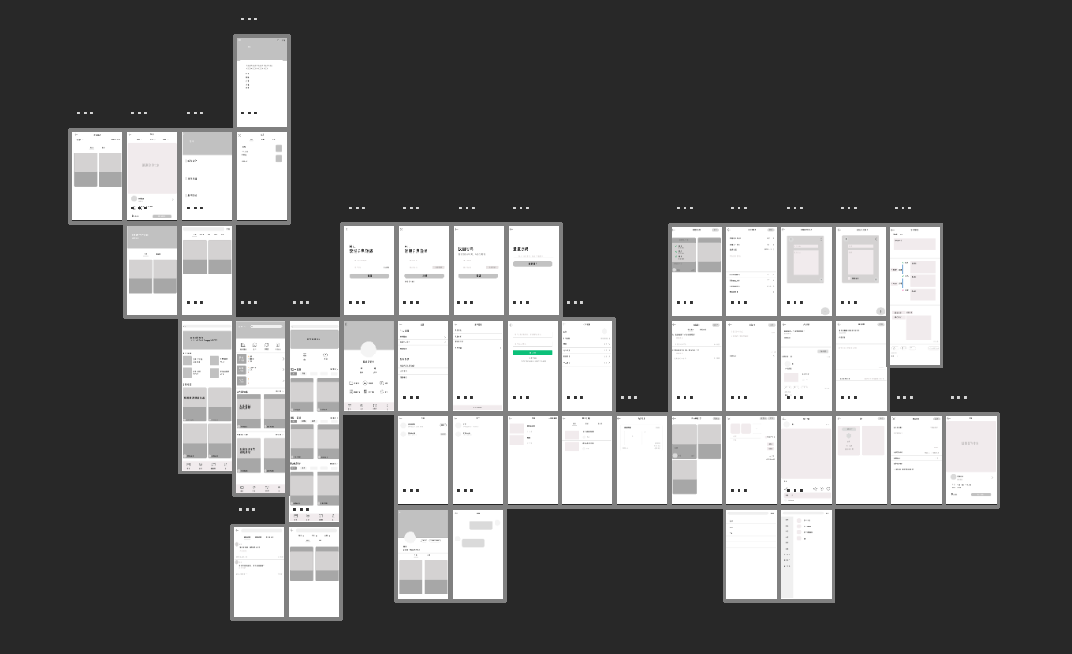
系统详细设计 - 界面设计

Slide 40
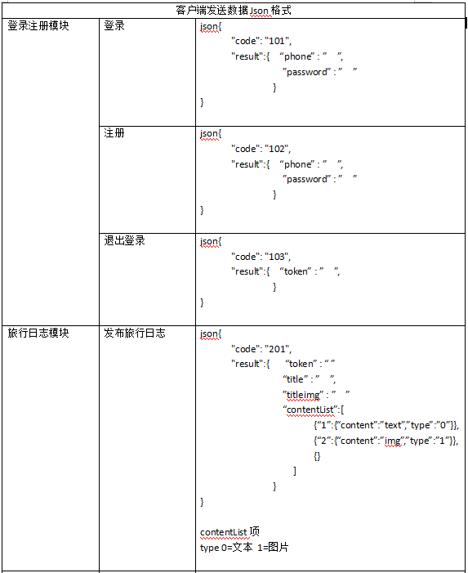
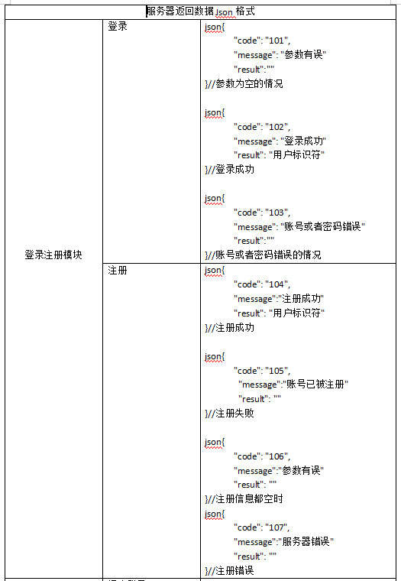
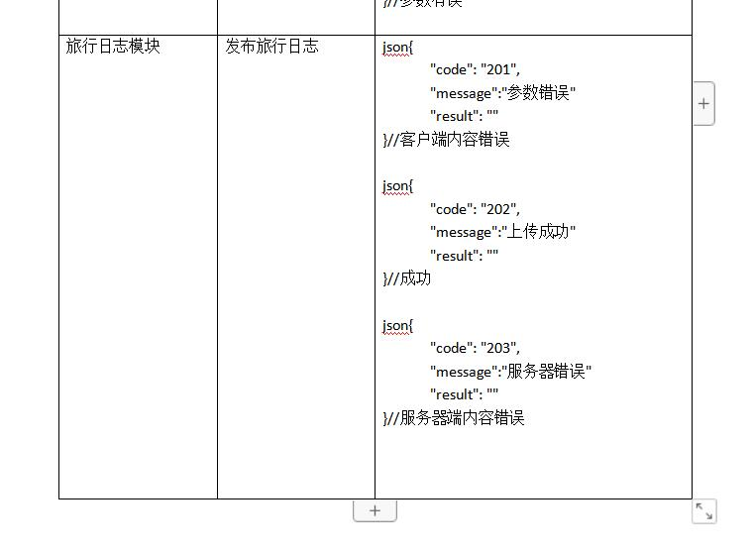
系统详细设计 - 网络通信格式设计
使用Json传递数据
客户端基本格式为
code+result
服务器基本格式为
code+message+result

Slide 41
02
系统完成情况

Slide 42
系统完成功能
定位
编辑发布
登录注册
城市
信息
旅行
日志
旅行
路线图
旅伴
活动
首页展示
后台管理

Slide 43
系统完成功能
客户端
服务器
功能
登录注册
旅行日志编辑
旅行日志草稿本地保存
旅行日志发布
旅行日志展示
定位
api功能
登录注册
旅行日志保存
旅行日志读取
后台功能
管理员操作用户信息
用户个人旅行日志展示
查看旅行日志
旅行日志展示
旅行日志操作

Slide 44
系统实现展示
视频展示

Slide 45
03
系统技术难点的解决

Slide 46
技术难点的解决
难点
连接服务器失败，发消息服务器收不到
如何解决
1 改变ThinkPHP框架版本 3.2.3 为TP5
2 关闭防火墙

Slide 47
技术难点的解决
难点
服务器调试困难，请求处理失败没有明显的报错信息，出错原因难以判断
如何解决
1 客户端发送请求后，
判断并输出网络状态，服务器状态，及服务器返回的消息，便于服务器调试

Slide 48
技术难点的解决
难点
手机不同型号难兼容，页面显示不统一，文件存取方式不统一
如何解决
1 在必要的地方（比如手机照片读取）根据不同手机型号采用不同的策略
2 计算手机屏幕尺寸，动态调整控件显示尺寸

Slide 49
THANKS
汇报人：肖平 向祯 范涵之

